Slide 1
Ô CHỮ BÍ MẬT
T
R
Ồ
N
G
C
Â
Y
8 CHỮ CÁI
Một việc làm đơn giản nhưng góp phần bảo vệ môi trường xanh, sạch , đẹp và bầu không khí trong lành?

Slide 2
Bài 3
Tranh vẽ hoạt động vì cộng đồng
2 TiẾT

Slide 3
MỤC TIÊU
- Nêu được cách vẽ tranh về hoạt động xã hội của con người.
- Vẽ được bức tranh về hoạt động vì cộng đồng và chỉ ra được sư hài hòa của các yếu tố tạo hình trong tranh.
- Chia sẻ được cảm nhận về giá trị và ý nghĩa của các hoạt động vì cộng đồng trong cuộc sống.

Slide 4
Chuẩn bị:
Sách học mĩ thuật lớp 4;
Vở tập vẽ; giấy bìa; giấy thủ công; hồ dán; Màu vẽ;
Bút chì; Tẩy.

Slide 5
HOẠT ĐỘNG 1: KHÁM PHÁ
Khám phá các hoạt động vì cộng đồng

Slide 6
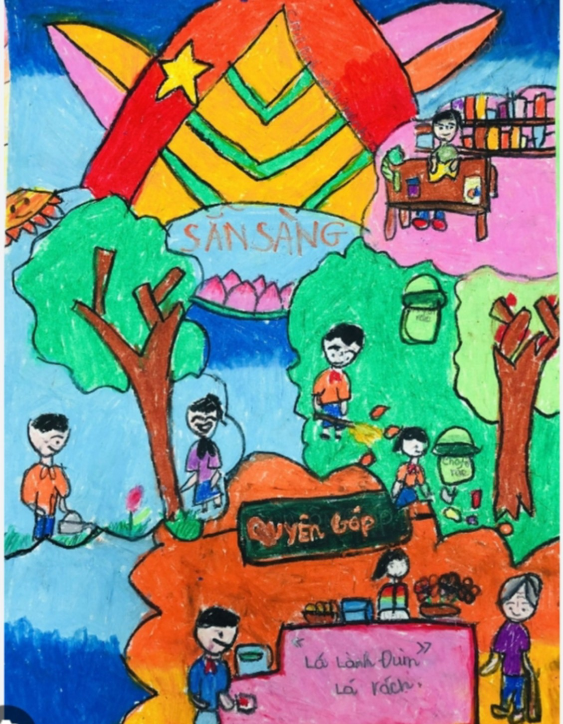
Quan sát hoặc nhớ lại các hoạt động vì cộng đồng.
Trong tranh có những nội dung gì?
Hãy chia sẻ những điều em biết về những hoạt động cộng đồng ?

Slide 7
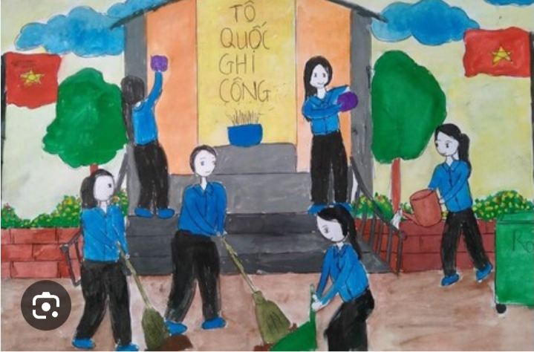
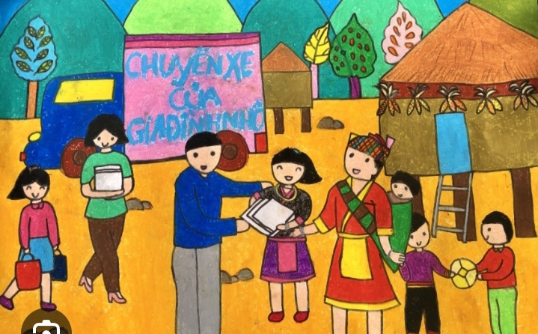
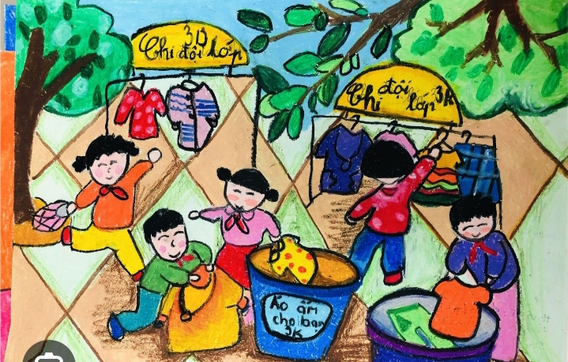
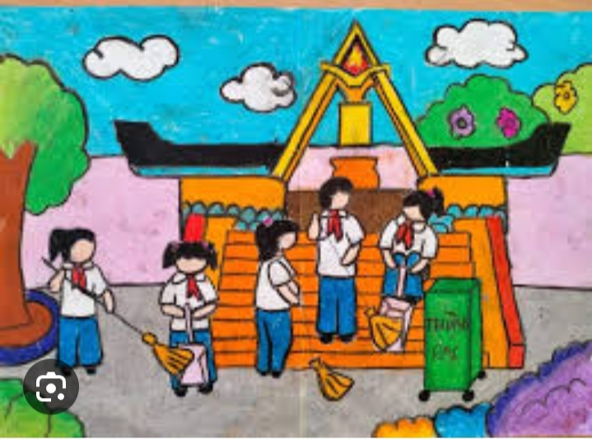
Mời các em cùng quan sát

Slide 8
HOẠT ĐỘNG 2: KIẾN TẠO KIẾN THỨC KĨ NĂNG
Cách vẽ tranh hoạt động vì cộng đồng

Slide 9
Hãy sắp xếp các bước vẽ tranh theo đúng trình tự.
Chúng mình thử đoán xem!
Vẽ màu cho các nhân vật
Vẽ màu cho cảnh vật, hoàn thiện bài vẽ.
A
B
Vẽ các nhân vật thể hiện hoạt động, vẽ cảnh phù hợp.
C

Slide 10
Chúng mình cùng quan sát cô giáo vẽ mẫu trên bảng nhé!

Slide 11
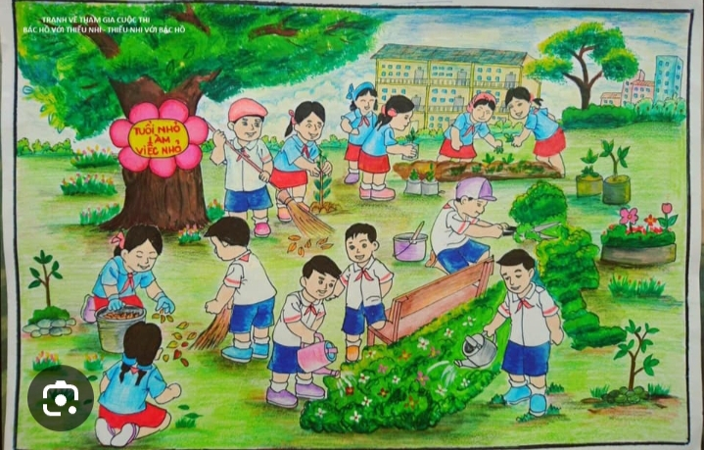
TRANH THAM KHẢO

Slide 12
TRANH THAM KHẢO

Slide 13
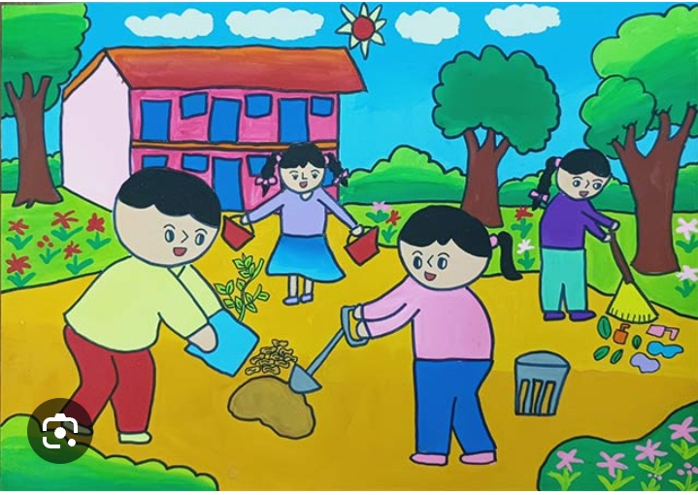
TRANH THAM KHẢO

Slide 14
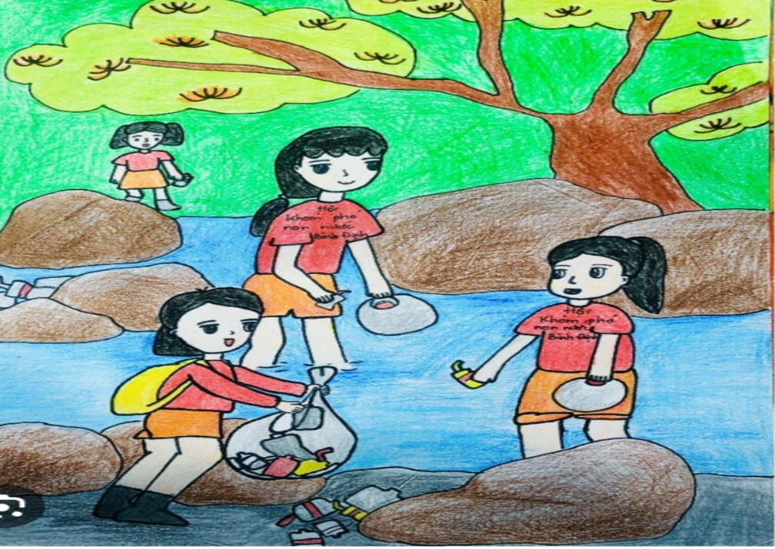
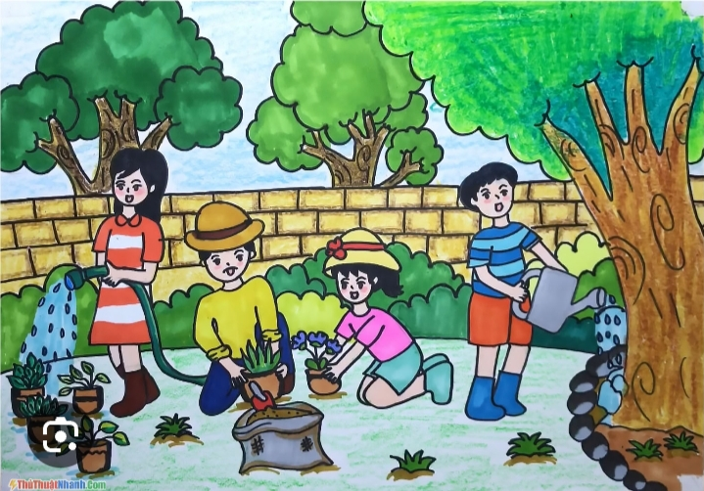
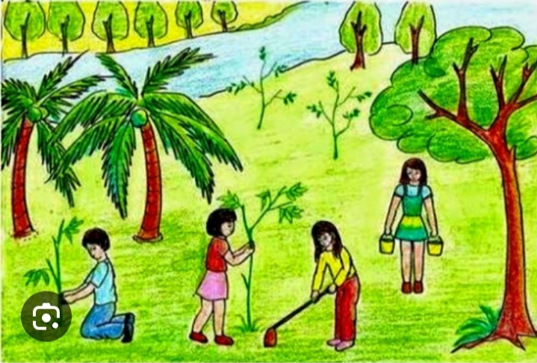
TRANH THAM KHẢO

Slide 15
HOẠT ĐỘNG 3: LUYỆN TẬP- SÁNG TẠO
Vẽ tranh về hoạt động vì cộng đồng

Slide 16
- Em hãy thực hành một bài vẽ về hoạt động vì cộng đồng theo ý thích.

Slide 17
HOẠT ĐỘNG 4: PHÂN TÍCH - ĐÁNH GIÁ
Trưng bày sản phẩm và chia sẻ.
Em hãy chia sẻ sản phẩm của mình cho các bạn cùng xem nhé!

Slide 18
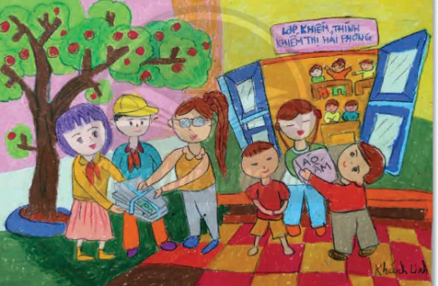
HOẠT ĐỘNG 5: VẬN DỤNG – PHÁT TRIỂN
Giới thiêu hoạt động vì cộng đồng trong bài vẽ
Giới thiệu về nét đẹp tạo hình và nội dung, ý nghĩa của hoạt động vì cộng đồng trong bài vẽ.

Slide 19
Tiết học kết thúc
Thân ái chào các em !

